Slide 1
MICROCONTROLADORES Clase 2 – Bases de programación y estructuras de datos Yomin Jaramillo M.

Slide 2
Ejercicio de clase 2
Cree un programa que dependiendo del año en que naciste te diga a que generación perteneces:
El programa pedirá al usuario por pantalla el año en que naciste (int).
Si el año está entre 1994 y 2010 imprimirá “Eres Generación Z”.
Si no, si el año está entre 1981 y 1993 imprimirá “Eres Milennial”.
De lo contrario, imprimirá “Eres de otra generación”.
Antes de iniciar a codificar, en una hoja responda las siguientes preguntas y elabore el algoritmo paso a paso.
¿Cuáles son los datos de entrada?
¿Cuáles son los procesos u operaciones a realizar?
¿Cuáles son los datos de salida?
Ejemplo de ejecución 1:
año = 2008
Salida por pantalla “Eres Generación Z”.
Ejemplo de ejecución 2:
año = 1960
Salida por pantalla “Eres de otra generación”.
2

Slide 3
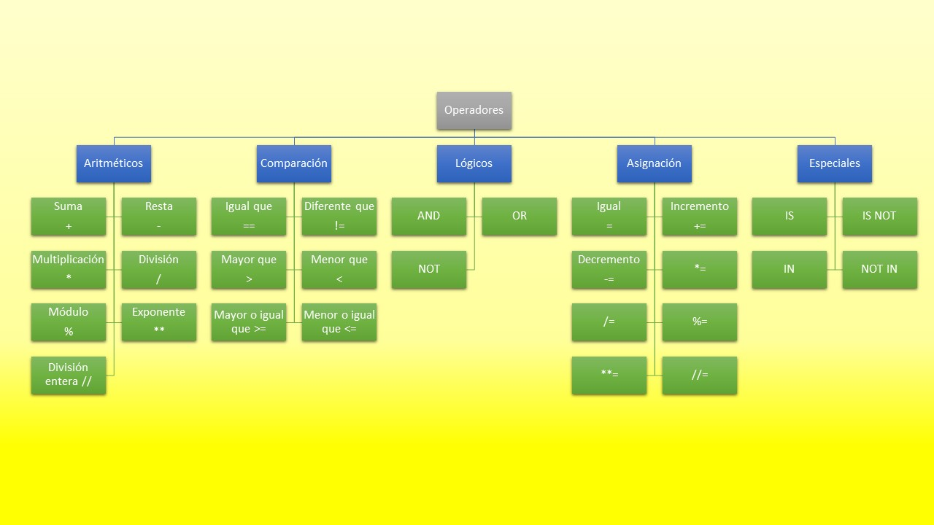

Slide 4
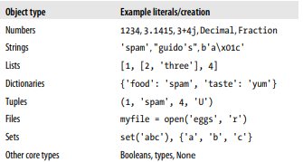
Tipo de dato
Numérico
int
float
Texto
False
complex
Boolean
True
TIPOS DE DATOS:

Slide 5
Estructuras de datos
List
List.append()
List.extend()
List.insert()
List.pop()
List.reverse()
List.sort()
List.index()
List.count()
Tuple
Tuple.count()
Tuple.index()
len(Tuple)
Dict
Del Dict[clave]
Dict.keys()
Dict.values()
Len(Dict)

Slide 6
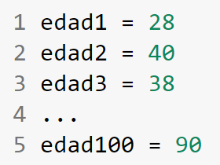
Introducción
Suponga que se desea almacenar la edad de 100 personas (100 números enteros).
Con lo visto hasta el momento, nos tocaría definir 100 variables numéricas, y almacenar en cada una de ellas el valor de la edad de cada persona.
Con una lista, podemos definir una sola variable, que contenga todas las 100 edades.

Slide 7
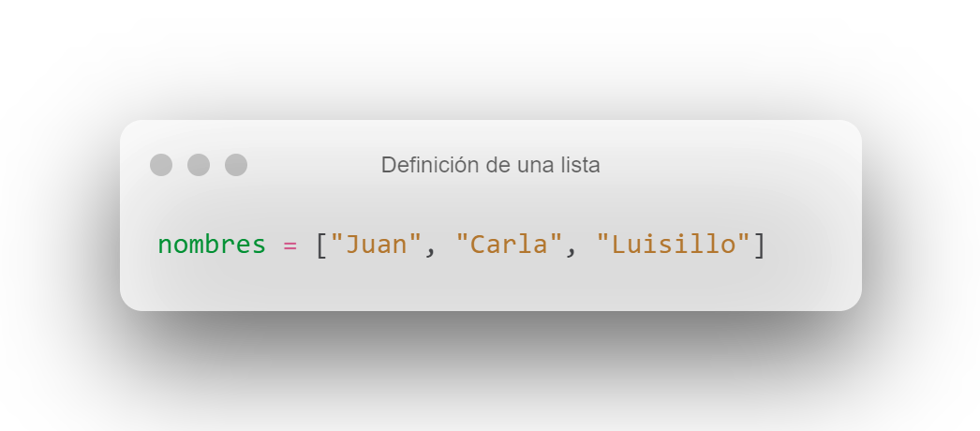
Definición de listas
En Python las listas se definen utilizando corchetes [].
Veamos el proceso:
Se define el nombre de una variable (comúnmente en plural dado que esperamos almacenar múltiples datos)
Se coloca un igual =
Se abren corchetes [
Se colocan los valores individuales que deseamos almacenar separados por comas
Y se cierran los corchetes ]
1
2
3
4
5
7

Slide 8
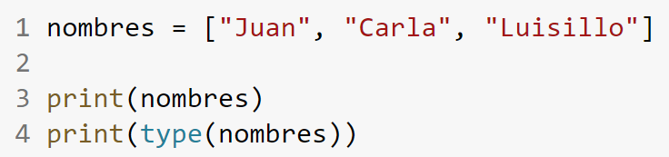
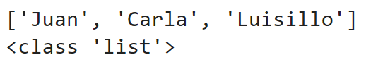
Definición de listas
Codifíquelo
¿Qué imprime?

Slide 9
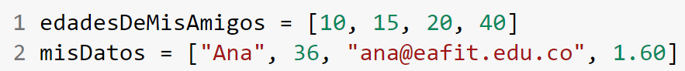
Listas con múltiples tipos de datos
Dentro de una lista en Python se pueden almacenar valores de diferentes tipos.
Aunque esto se puede hacer, por lo general no se recomienda. Cuando se deseen almacenar valores de distintos tipos se recomienda utilizar diccionarios (los cuales se explicarán posteriormente).
Veamos el siguiente ejemplo:
¿Qué cree usted que representan o significan los valores 10, 15, 20, 40?
R=// probablemente, tal como lo menciona el nombre de la variable, esos valores representan las edades de mis amigos
¿Qué cree usted que significa el 36 en la lista misDatos?
R=// probablemente, muchos dirían que la “edad”, pero en realidad era la “temperatura” de Ana
Posteriormente veremos que si definíamos “misDatos” como un diccionario, el código se entendería mejor

Slide 10
Propiedades de las listas
Toda lista en Python tiene unas propiedades que exploraremos en detalle en esta presentación (muy similares a las de Strings).
Una listas contiene elementos (los valores separados por comas).
Una lista tiene un tamaño (length), el cual corresponde a la cantidad de elementos que contiene la lista.
Los elementos en una lista aparecen en una secuencia ascendente. Lo cuál significa que cada elemento tiene un número de posición (también llamado índice) dentro de la lista. Los índices inician desde el número 0.
A las listas se les pueden añadir, modificar y eliminar elementos.
Veamos un ejemplo suponiendo que definimos la lista nombres = [“Juan”, “Carla”, “Luisillo”]
nombres
“Juan”
“Carla”
“Luisillo”
posición
0
1
2
10

Slide 11
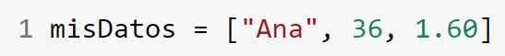
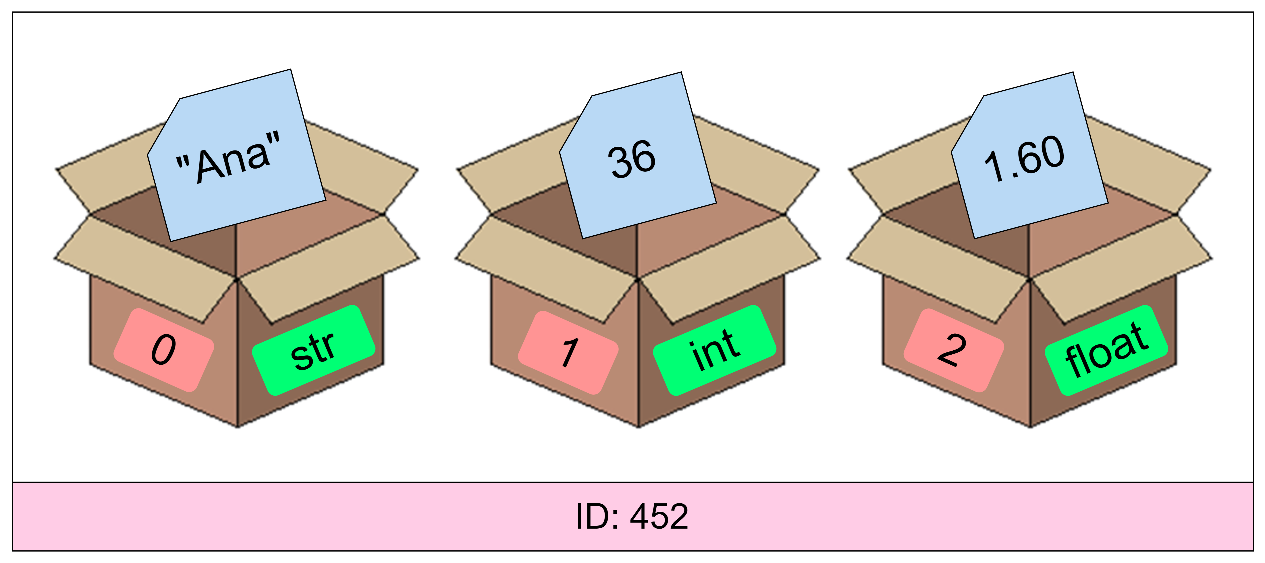
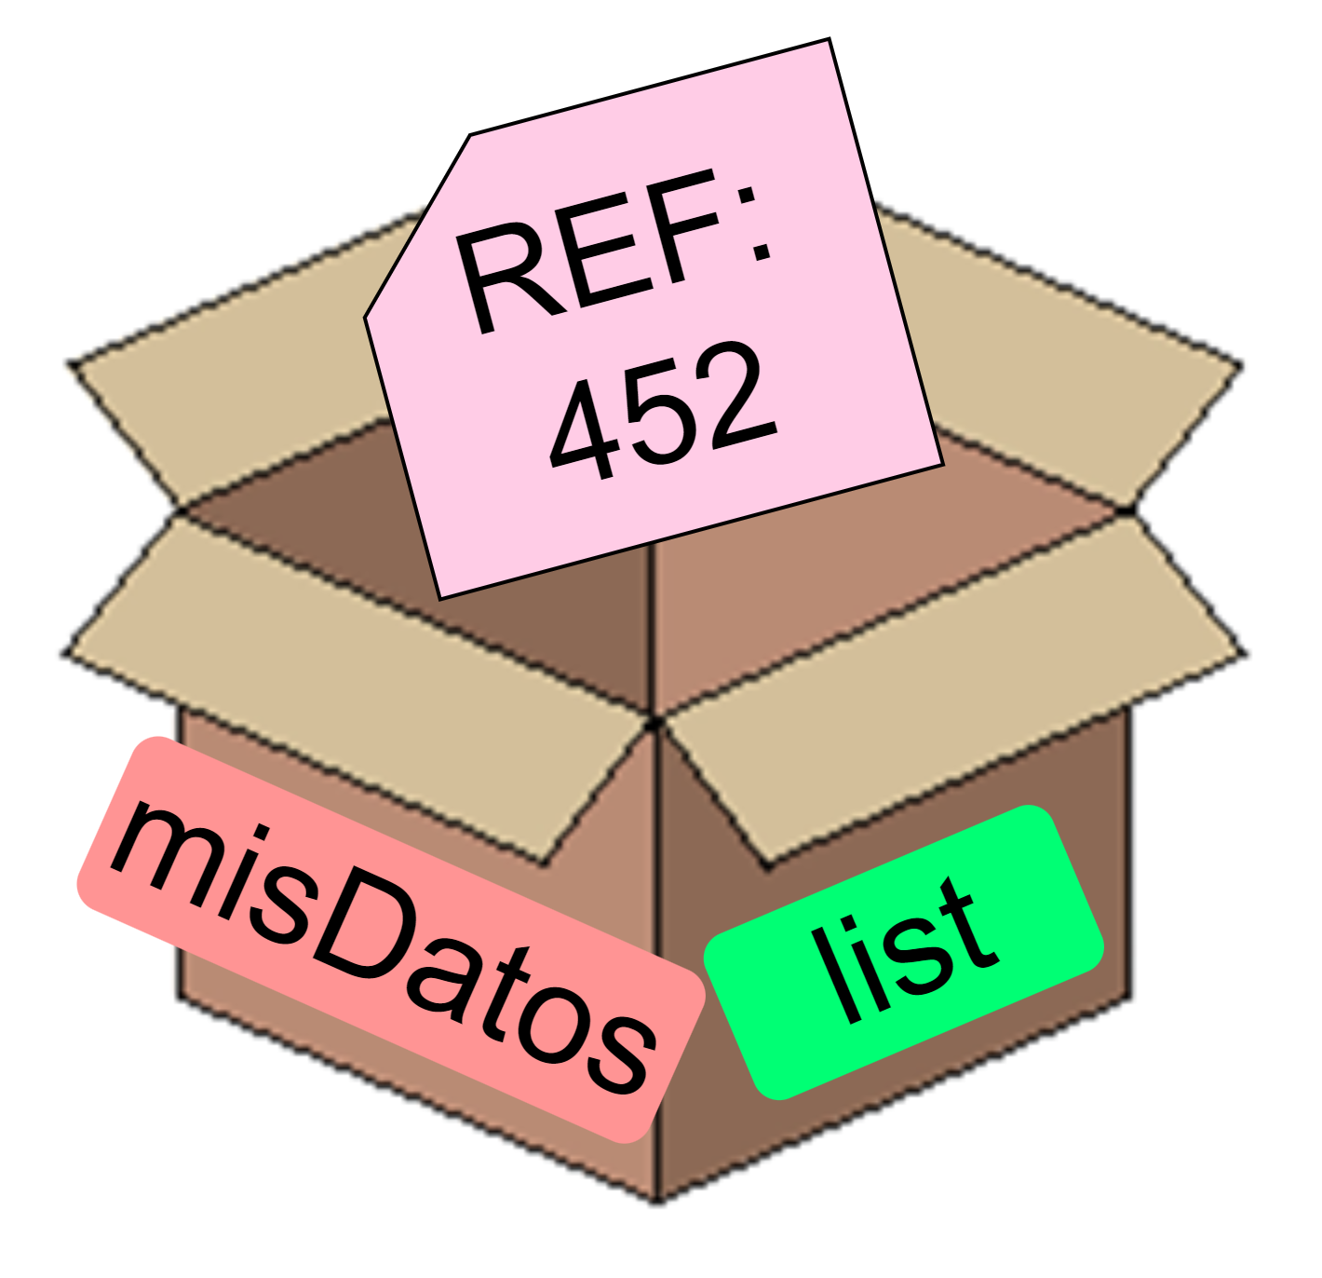
Visualización de listas en memoria
Veamos otra manera de representar gráficamente las listas.
Las listas almacenan REFERENCIAS el papel ya no es azul, ahora es rosado, y ese papel almacena la ubicación en memoria (referencia) donde se encuentra la información de la lista
Trate de pensar en referencias como cajas grandes que agrupan y almacenan cajas pequeñas
11

Slide 12
Operaciones
A continuación, analizaremos algunas de las operaciones más básicas cuando trabajamos con listas. Las cuales incluyen:
Acceder a elementos de una lista.
Modificar elementos de una lista.
Agregar elementos a una lista.
Eliminar elementos de una lista.
Existen muchas más operaciones que se pueden encontrar en el siguiente enlace: https://www.w3schools.com/python/python_ref_list.asp.

Slide 13
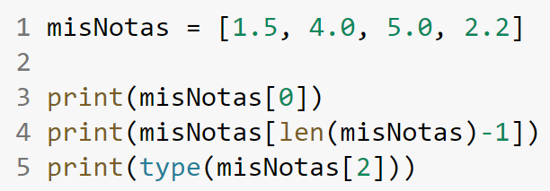
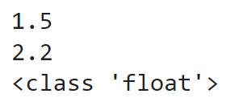
Acceder a elementos de una lista
Para acceder a un elemento individual de una lista, basta con colocar el nombre de la variable, seguido por corchetes [], y dentro de los corchetes colocar la posición (índice) del elemento al que se quiere acceder.
Veamos el siguiente ejemplo:
¿Qué imprime?
Codifíquelo
Accedemos al valor del elemento en la posición 0
Accedemos al valor del elemento en la última posición

Slide 14
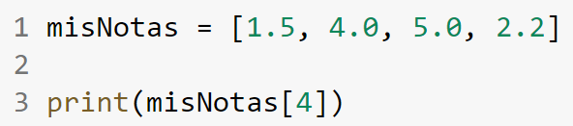
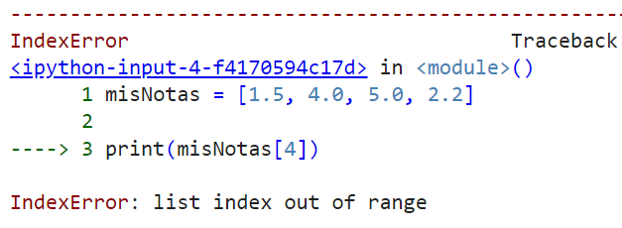
Acceder a elementos de una lista – Ejercicio
R=// Error, no existe la posición 4 de la lista, y por lo tanto no se puede acceder a ella
¿Qué imprime?

Slide 15
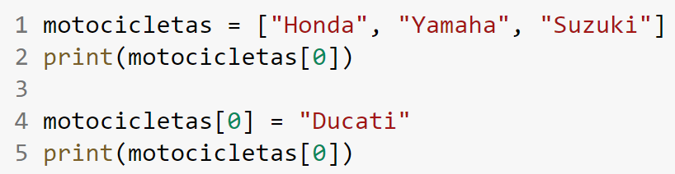
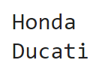
Modificar elementos de una lista
Para modificar elementos de una lista basta con especificar la posición que se quiere modificar, y luego colocar un =, y finalmente el nuevo valor que se desea asignar a esa posición.
Veamos el siguiente ejemplo:
¿Qué imprime?
Codifíquelo
¿Podemos conocer de antemano cuántas veces se ejecutará este ciclo?
Modificamos el valor del elemento en la posición 0
15

Slide 16
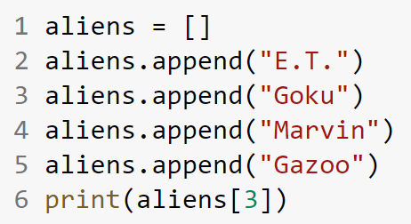
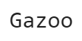
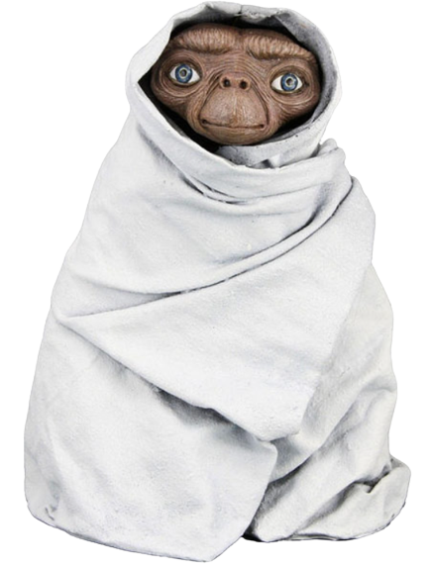



Agregar elementos a una lista
Codifíquelo
¿Qué imprime?
Creamos una lista vacía, y le fuimos agregando alien por alien

Slide 17
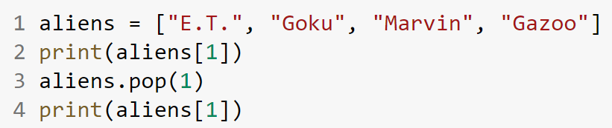
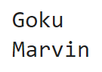

Eliminar elementos de una lista
Para eliminar un nuevo elemento utilizamos método pop.
Este método recibe la posición del elemento a eliminar.
Veamos el siguiente ejemplo:
¿Qué imprime?
Codifíquelo
Eliminamos el elemento en la posición 1

